Slide 1

LỚP 9
Gv: Trần Thị Thu Thủy
Trường THCS Nguyễn Gia Thiều

Slide 2
TỔNG KẾT HỌC KÌ I
Tiết 17,18
TRƯNG BÀY SẢN PHẨM VÀ CHIA SẺ

Slide 3
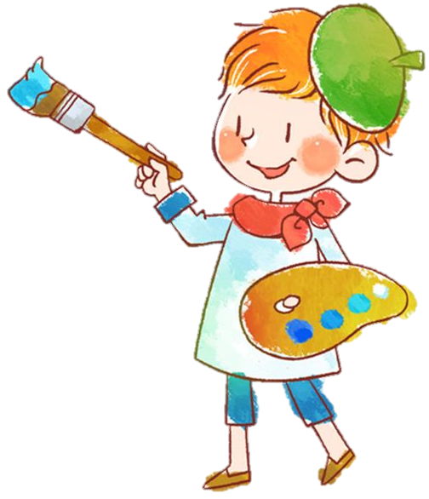

MỤC TIÊU BÀI HỌC
Nêu được tên và hình thức mĩ thuật đặc trưng của các bài học ở HKI
Lựa chịn và trưng bày được sản phẩm mĩ thuật có chất lượng từ các bài đã học
Vận dụng được cách đánh giá bài học để phân tích nét đẹp văn hóa, xã hội trong các tác phẩm mĩ thuật
Chia sẻ được sự tôn trọng khi thảo luận và đánh giá kết quả học tập

Slide 4
NỘI DUNG BÀI HỌC
01
02
03
04
Khám phá
Tạo sản phẩm mĩ thuật của học sinh yêu thích
Kiến tạo kiến thức, kĩ năng
Trưng bày sản phẩm
Luyện tập – Sáng tạo
Thuyết trình và tọa đàm
05
Phân tích – Đánh giá
Đánh giá kết quả học tập
Vận dụng – Phát triển

Slide 5



1. Tạo sản phẩm mĩ thuật của học sinh yêu thích
Lựa chọn bài học mĩ thuật yêu thích
Tạo sản phẩm để trưng bày

Slide 6
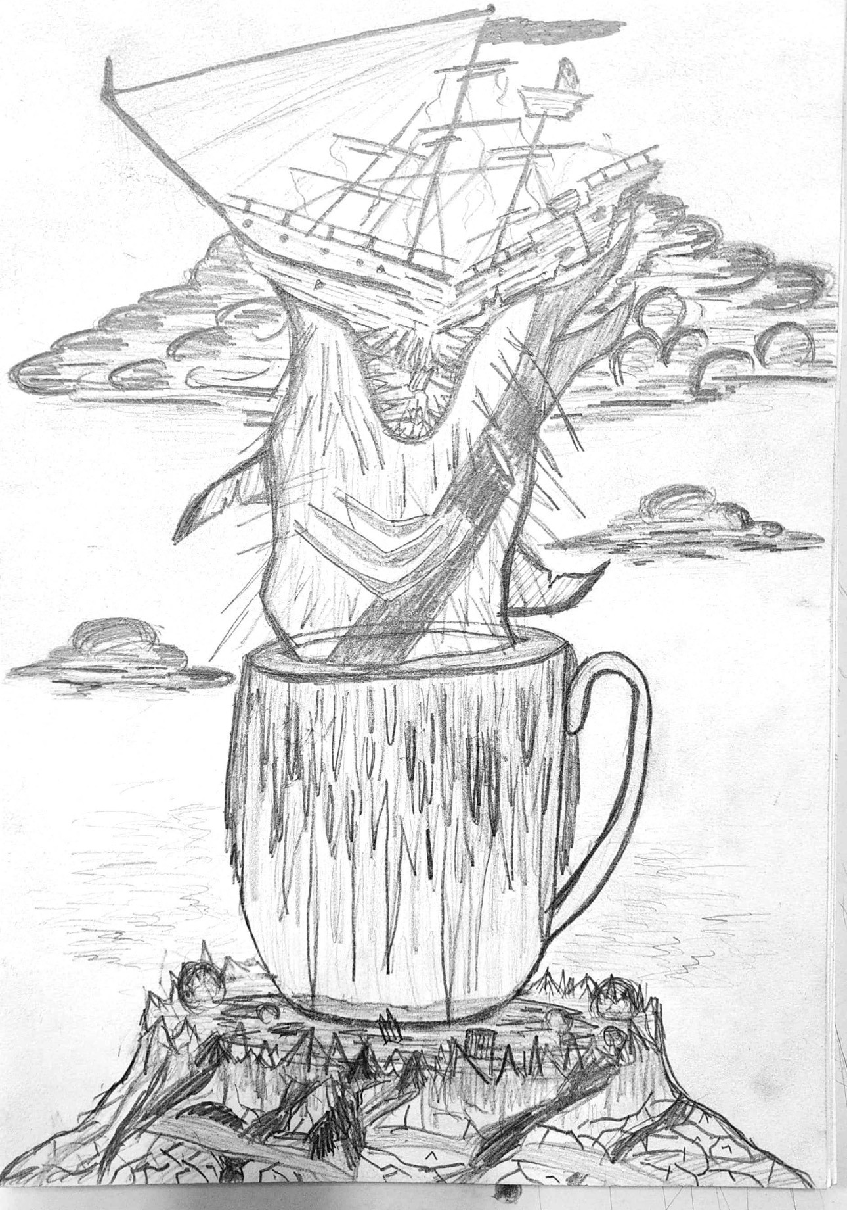
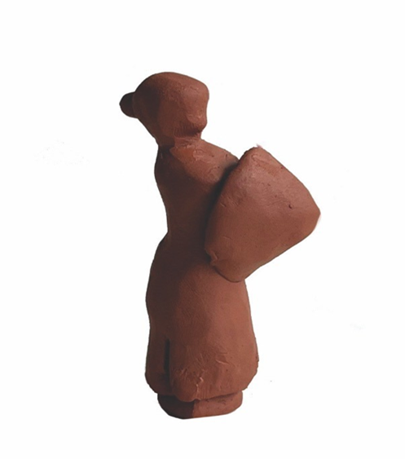
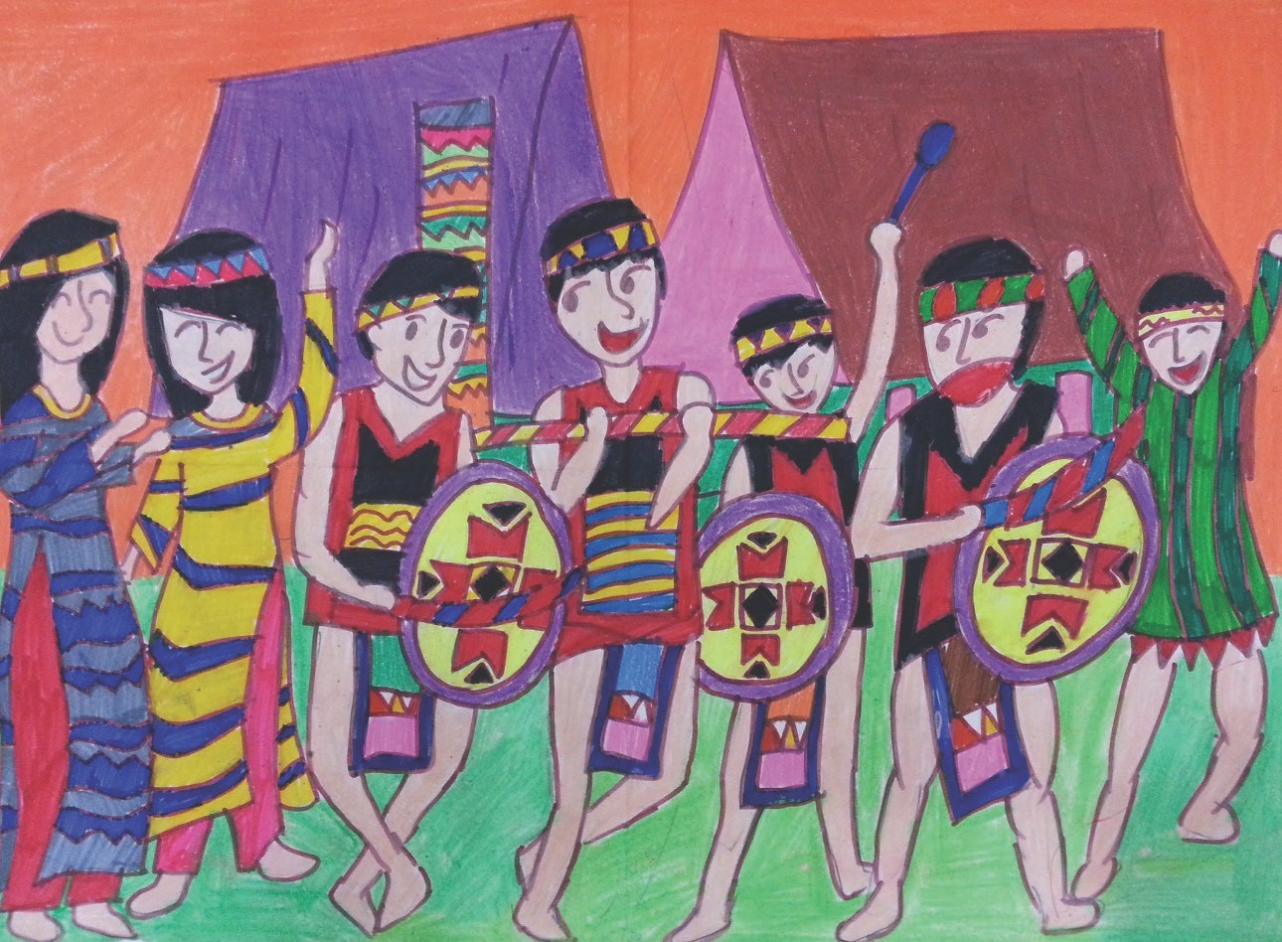
2. Trưng bày sản phẩm
Tập hợp và phân loại sản phẩm mĩ thuật để trưng bày.
Xác định không gian và hình thức trưng bày sản phẩm
Trưng bày sản phẩm cùng bạn

Slide 7
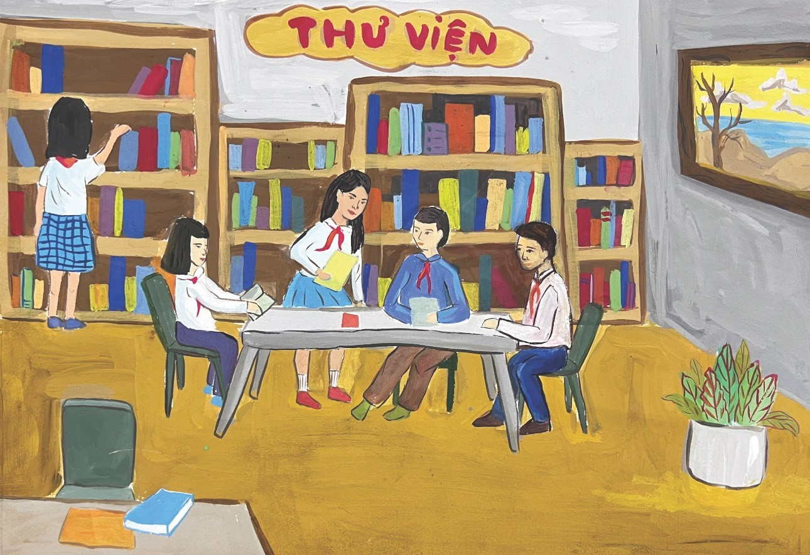
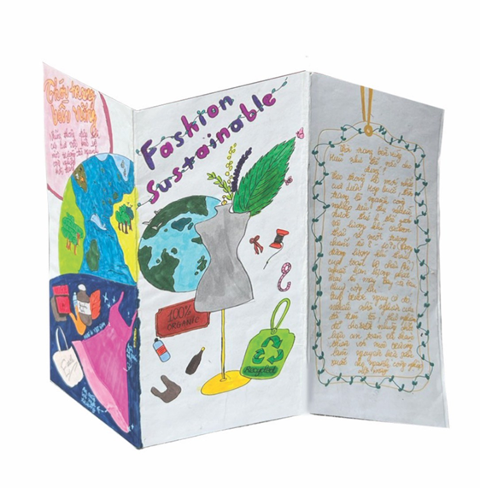
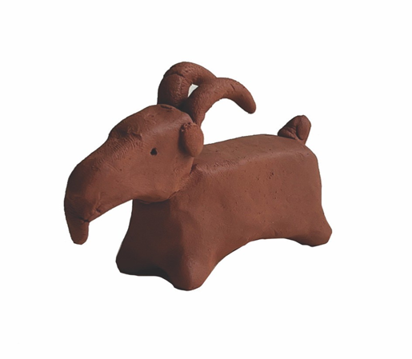

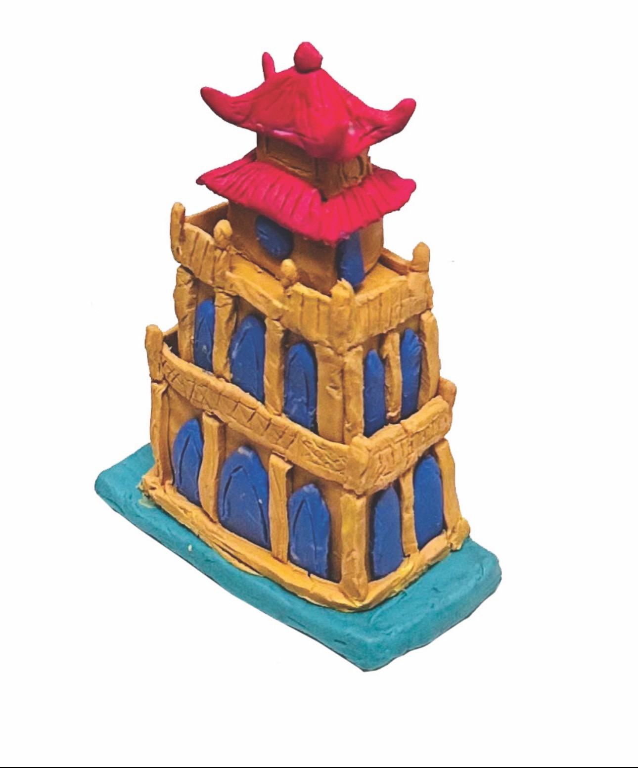
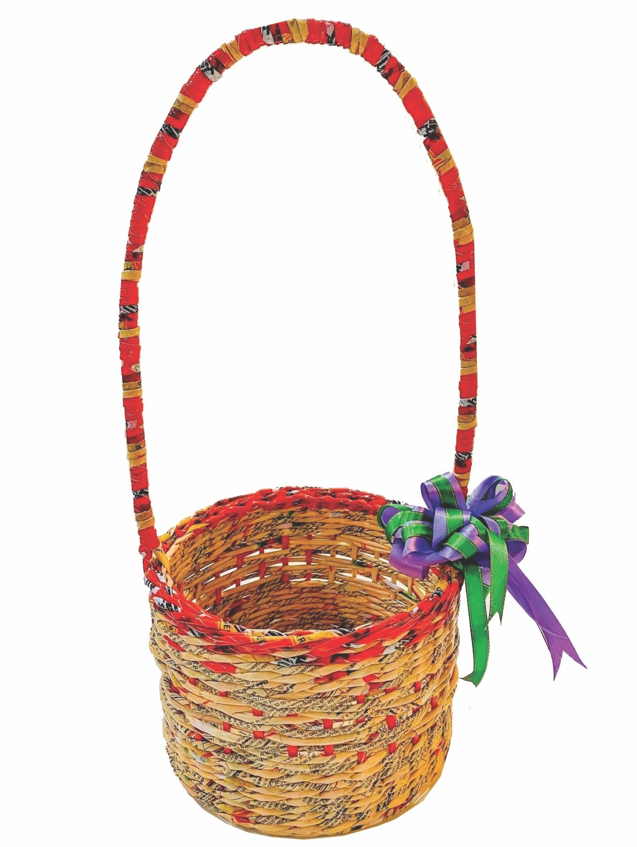

Slide 8



Các em sẽ trưng bày những sản phẩm nào?
Những sản phẩm nào thuộc nhóm Mĩ thuật tạo hình?
Những sản phẩm nào thuộc nhóm Mĩ thuật ứng dụng?
Các em sẽ bố trí không gian trưng bày cho mỗi nhóm sản phẩm đó như thế nào?
Các em sẽ giới thiệu những gì về không gian trưng bày sản phẩm mĩ thuật của lớp mình?
Các em sẽ đề cập đến những kiến thức, kĩ năng mĩ thuật nào khi giới thiệu về không gian trưng bày của lớp?

Slide 9



3. Thuyết trình và tọa đàm
HS quan sát các sản phẩm trong khu trưng bày.
HS chia nhóm để thuyết trình, thảo luận theo từng nội dung trưng bày.
Những hình thức mĩ thuật nào được thể hiện trong khu trưng bày?
Các yếu tố và nguyên lí mĩ thuật được sử dụng như thế nào trong các sản phẩm?
Tính thẩm mĩ trong không gian trưng bày được thể hiện như thế nào?
Cần điều chỉnh, rút kinh nghiệm gì cho hoạt động trưng bày sản phẩm?

Slide 10
4. Đánh giá kết quả học tập
- Xây dựng tiêu chí đánh giá kết quả học tập.
+ Tự đánh giá kết quả học tập của bản thân.
+ Tham gia đánh giá kết quả học tập của các bạn.
Câu hỏi gợi mở:
- Em ấn tượng với nội dung nào trong chủ đề?
- Tiêu chí đánh giá kết quả học tập của em và các bạn là gì?
- Em thấy mình đã đạt được những kết quả gì trong thảo luận, thực hành các bài học?
- Em học được điều gì từ các bạn cùng nhóm?
- Em đánh giá kết quả học tập của em, của bạn đạt ở mức nào?

Slide 11
HƯỚNG DẪN VỀ NHÀ
- Chuẩn bị dụng cụ học tập: giấy bìa cactong, kéo, hồ, giấy màu, màu vẽ…
- Chuẩn bị bài học sau “Bài 10: Thiết kế sân khấu biểu diễn rối dây”

Slide 12
CẢM ƠN CÁC EM
ĐÃ LẮNG NGHE BÀI GIẢNG!

